Slide 1
Simularea traficului pe platforma postgis cu suport pgrouting, openstreetmap, openlayers și mapserver
Conducător: Conf.dr.ing. Marius Marcu Achim Cristian

Slide 2
Cerințe
Simularea traficului prin Timișoara
Interactivitate

Slide 3
Utilitatea aplicației
Idei valabile pentru extinderi ulterioare ale aplicației
Vizualizarea zonelor cu trafic intens
Verificarea efectelor modificării limitelor de viteză

Slide 4
Arhitectura client-server
+------+ Adaugă +------+
| |+---------->| |
| | mașină | | +-------------+
| | | |+--->| |
| | Avansează |Server| | Baza de date|
|Client|+---------->| | | geospațială |
| | simularea | |<---+| |
| | | | +-------------+
| |<----------+| |
+------+ +------+

Slide 5
Detalii modulul client

Slide 6
Detalii modulul server

Slide 7
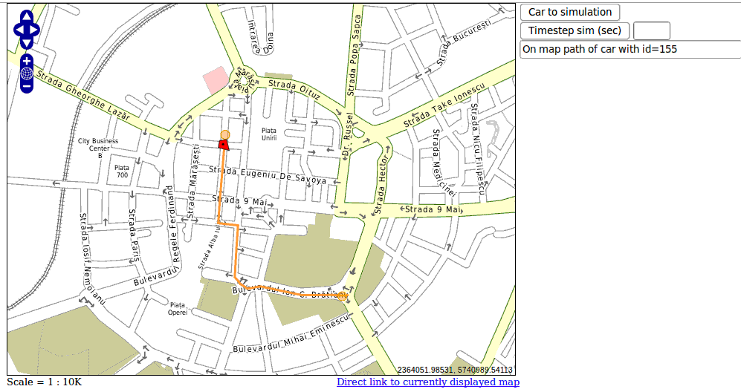
Introducerea unei mașini

Slide 8
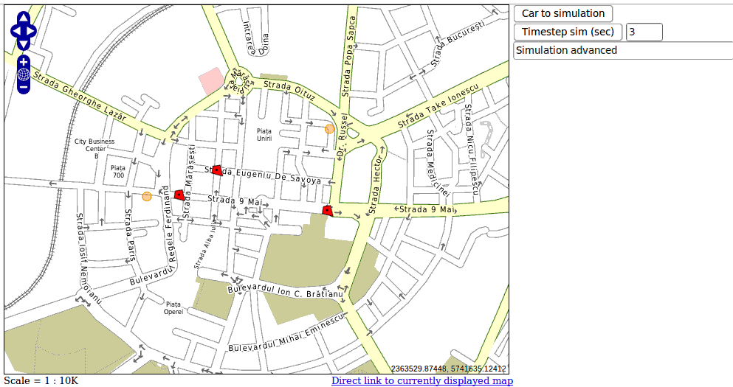
Afișare după o avansare a simulării

Slide 9
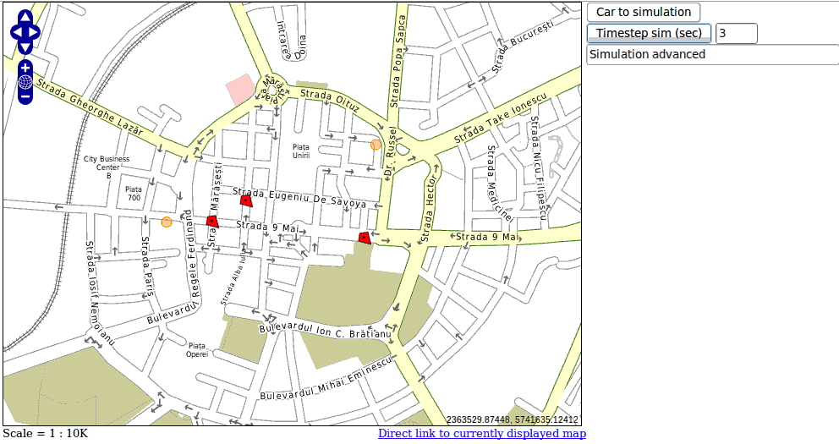
Avansarea simulării cu 3 secunde

Slide 10
Postgis
Bibliotecă în baza de date postgresql
Crează suport pentru funcționalități geospațiale
Standardul 'Simple Features'
Interacțiune cu datele geospațiale prin formatul WKT (Well-knoen text)

Slide 11
Openstreetmap
Proiect colaborativ pe internet
Crearea hărții globale a străzilor
Cuprinde puncte de interes
Acces gratuit la datele geospațiale
Utilitare și aplicații create de comunitate

Slide 12
Openlayers
Bibliotecă javascript pentru hărți
Suport WKT și WMS
Afișare elemente WKT pe hartă
Organizarea api-ului de afișărie pe straturi
Interacțiune cu elementele afișate

Slide 13
Mapserver
Server cgi pentru randarea de hărți
Suportă standardul WMS (web map service)
În WMS 4 coordonate delimitatoare la intrare
Răspunsul este imaginea de afișat
Utilitar de importare a datelor openstreetmap

Slide 14
Pgrouting
Bibliotecă peste postgis
Interogări sql pentru obținerea rutei
Intrare id-uri căi start și sosire
Rezultatul o listă de id-uri de căi
Documentație pentru returnarea de WKT către client
Utilitar de importare date openstreetmap

Slide 15
Principiul importării datelor în pgrouting
Noduri și căi în datele openstreetmap
Trei linestring-uri WKT
pentru afișare
Un nod și 3 căi
în graful pgrouting
pentru rutare
Fiecare cale are asociat un cost numeric egal
cu distanța

Slide 16
Client
Introducerea unei mașini în simulare
Afișarea traseului mașinii
Comadă avansarea simulării cu un număr de secunde
Afișarea pozițiilor mașinilor în simulare
Logică de ștergere a afișărilor anterioare de pe hartă
Logică de afișare mesaje de stare către utilizator

Slide 17
Server
Introducere lista căilor în tabela de trasee
Introducere id-ul căii și poziționare procentului de parcurgere a căii în tabela de poziții
Noul procent, procent și id al căii sau ștergerea mașinii la avansarea simulării
Logica simulării folosind funcționalități deja prezente în funcții pl/pgsql asociate pgrouting
Id-urile căilor referă datele geospațiale importate pentru pgrouting

Slide 18
Simularea
Viteză constantă pentru toate mașinile
Opțiunea utilizatorului este avansarea simulării cu un număr variabil de secunde
Mașinile introduse sunt automat în simulare
Mașinile care îsi depășesc traseul la avansarea curentă a simulării sunt șterse

Slide 19
Afișarea poziției mașinii
După simulare rezultă id-ul căii și procentul de parcurgere
Forma căii este un linestring
ST_Line_Interpolate_Point funcție postgis
Preia un linestring și un procent față de un capăt la intrare
Rezultă un punct de afișat pe hartă

Slide 20
ST_Line_Interpoate_Point
Intrare: procentul parcurs din linestring – 0.125
Intrare: linestring-ul în care se caută punctul
Ieșire: punctul aflat la distanța respectivă

Slide 21
Demonstrație video
https://www.youtube.com/watch?v=-7N9Sx-TnyE

Slide 22
Realizări
Randarea unei hărți a Timișorii care se modifică interactiv prin tragere cu mouse-ul
Introducerea unei mașini în simulare prin determinarea rutei între două puncte
Avansarea parametrică a simulării cu controlul utilizatorului
Afișarea rutei mașinii introdusă în simulare sau a pozițiilor mașinilor simulate

